Slide 1
Архитектура микросервисов
API | Lesson 15

Slide 2
Монолит vs Микросервисы
Паттерны микросервисов
Nginx

Slide 3
1
Монолит vs Микросервисы

Slide 4
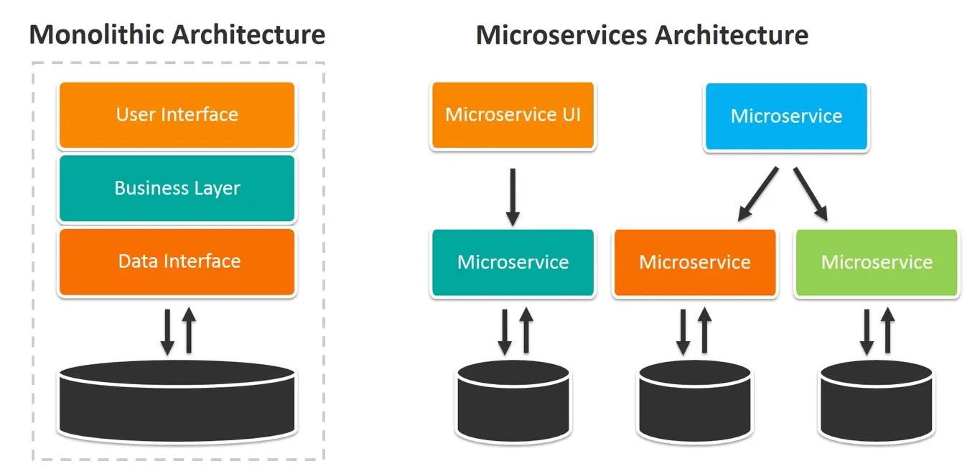
Сравнение
Notes:
Монолитное приложение представляет собой единую кодовую базу, где все компоненты жестко связаны. Это удобно для небольших проектов, но сложно масштабировать и изменять.
Микросервисная архитектура разделяет приложение на независимые сервисы, взаимодействующие через API. Это повышает гибкость, но требует решений для маршрутизации, сервис-авторизации и балансировки нагрузки.

Slide 5
2
Паттерны микросервисов

Slide 6
Основные паттерны микросервисов
API Gateway
Aggregator
Service Discovery
Event-Driven Architecture
Saga (Choreography vs. Orchestration)
Notes:
При проектировании микросервисов необходимо учитывать несколько ключевых паттернов. API Gateway управляет входящими запросами, Aggregator объединяет ответы, Service Discovery позволяет сервисам находить друг друга, Event-Driven обеспечивает асинхронное взаимодействие, а Saga помогает управлять распределенными транзакциями.

Slide 7
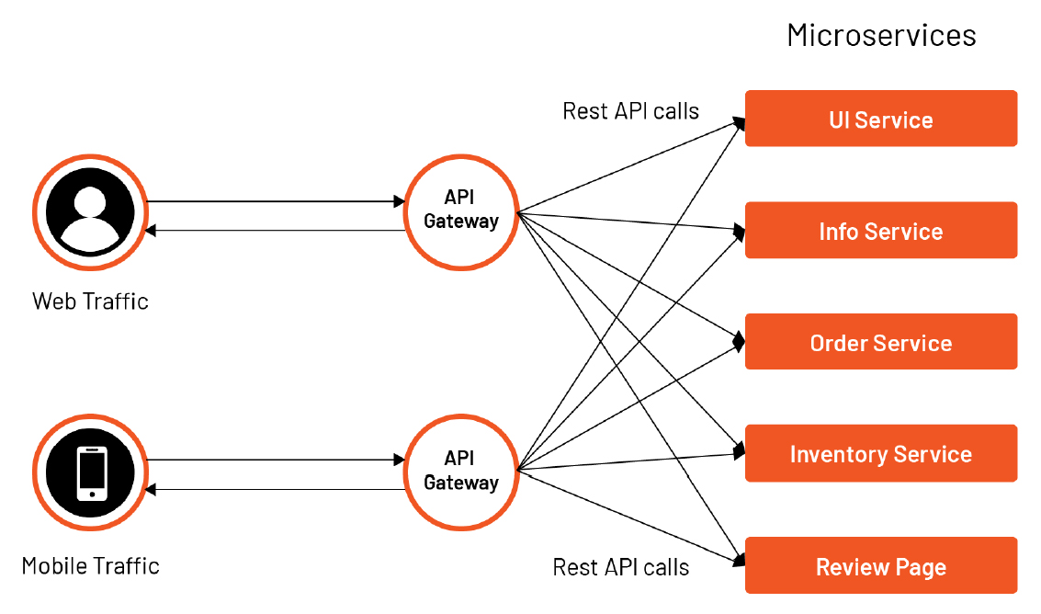
Паттерны микросервисов
API Gateway
Notes:
API Gateway является единой точкой входа для всех клиентов. Он выполняет маршрутизацию запросов, обеспечивает безопасность и балансировку нагрузки. В нашем проекте роль API Gateway выполняет Nginx.

Slide 8
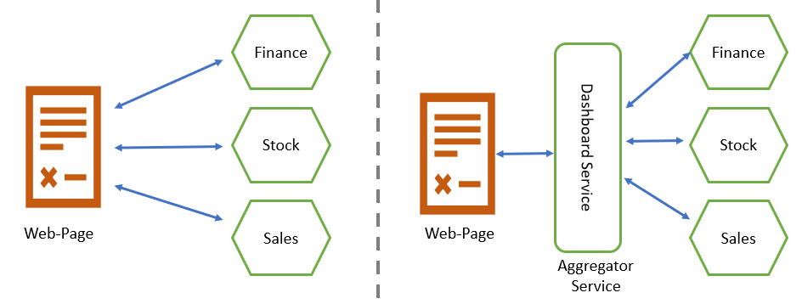
Паттерны микросервисов
Aggregator
Notes:
Aggregator позволяет объединять данные из разных микросервисов в один ответ. Это уменьшает количество запросов от клиентов и снижает нагрузку.

Slide 9
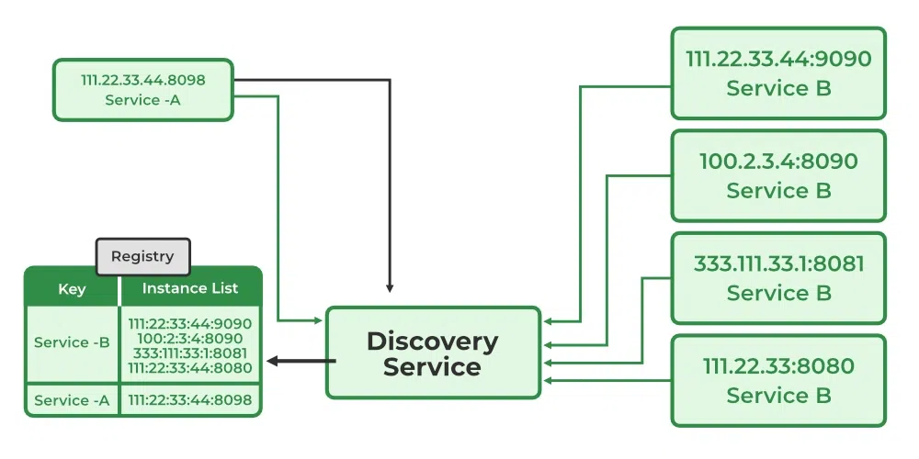
Паттерны микросервисов
Service Discovery
Notes:
Service Discovery помогает микросервисам находить друг друга без жестко прописанных адресов. В нашем проекте для Service Discovery используется механизм Docker Compose, позволяющий обращаться к сервисам по именам.

Slide 10
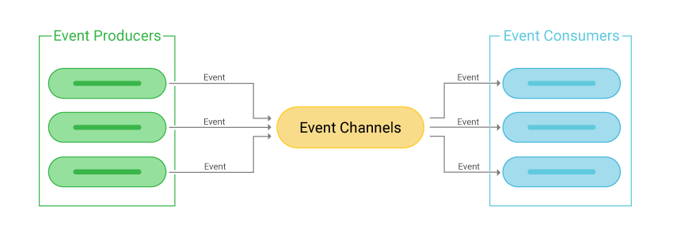
Паттерны микросервисов
Event-Driven Architecture
Notes:
При событийно-ориентированной архитектуре микросервисы общаются через сообщения. Это снижает связанность системы и позволяет легко добавлять новые сервисы. Мы можем использовать, например, RabbitMQ или Kafka.

Slide 11
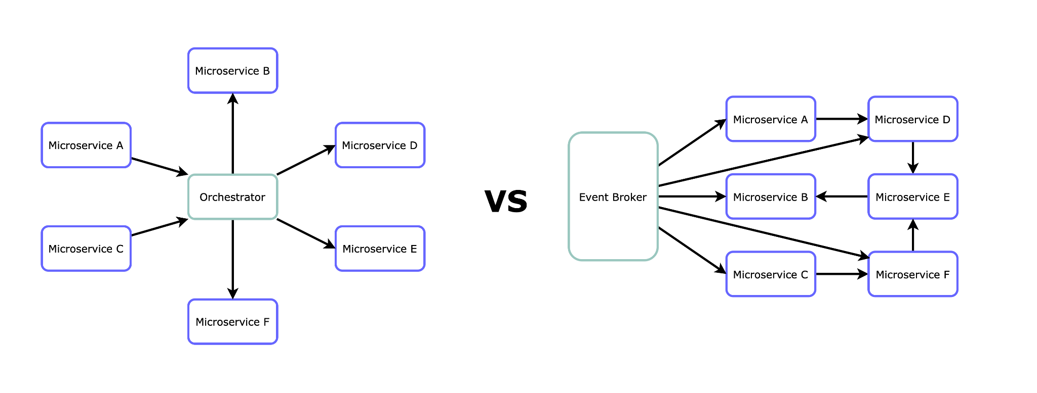
Паттерны микросервисов
Saga (Choreography vs. Orchestration)
Notes:
Saga — это механизм управления распределенными транзакциями. В подходе Choreography сервисы взаимодействуют напрямую, в Orchestration используется централизованный менеджер.

Slide 12
Архитектура нашего проекта
services:
lostfound_service:
...
lostfound_db:
...
auth_service:
...
auth_db:
...
nginx:
...
volumes:
lostfound_db_data:
auth_db_data:
Notes:
Мы разделили систему на два сервиса: LostFoundService для управления потерянными вещами и AuthService для аутентификации. В качестве API Gateway используем Nginx, а Service Discovery реализован через Docker Compose."

Slide 13
3
Nginx

Slide 14

Что такое Nginx
Nginx — это высокопроизводительный веб-сервер, который мы используем как реверс-прокси и API Gateway. Он управляет маршрутизацией и балансировкой запросов."

Slide 15
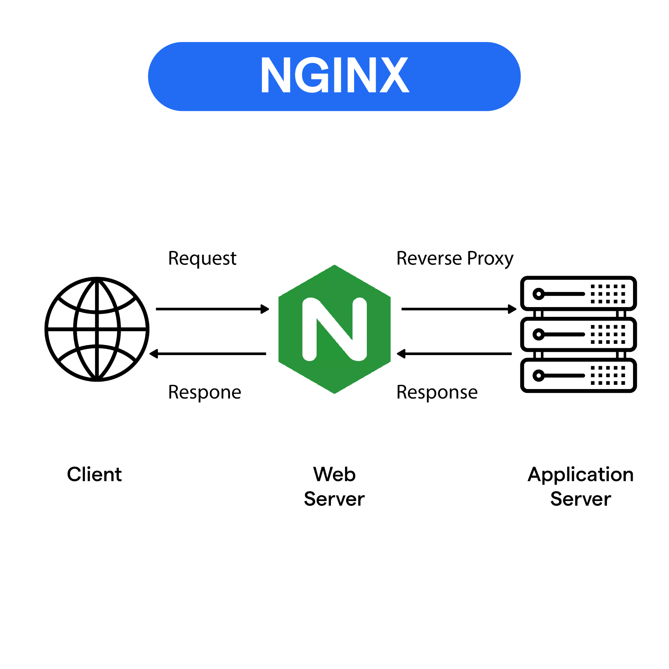
Как работает реверс-прокси?
Notes:
Реверс-прокси принимает запросы от клиентов и направляет их к нужному микросервису. Это позволяет скрыть внутреннюю структуру системы и централизовать контроль доступа.

Slide 16
Конфигурация Nginx
server {
listen 80;
location /api/ {
proxy_pass http://lostfound_service:8000;
proxy_set_header X-Forwarded-Prefix /api;
}
location /auth/ {
proxy_pass http://auth_service:8003;
proxy_set_header X-Forwarded-Prefix /auth;
}
}
Notes:
В конфигурации Nginx мы указываем, какие запросы должны перенаправляться в нужные микросервисы. Например, /api/ отправляется в LostFoundService, а /auth/ в AuthService.

